Slide 1
Открытое занятие на тему: «Активизация звука Р»
Подготовила:
учитель-логопед МБОУСОШ №20
Погорелова Л.Ю.

Slide 2
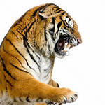
Раз-два повернись и в животных превратись.
Изобразите сердитого тигра и покажите как грозно он рычит-р-р-р-, р-р-р

Slide 3
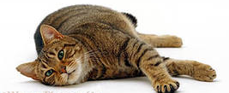
Изобразите, как мурлычет ласковая кошечка –мур-мур-мур-р-р-р

Slide 4
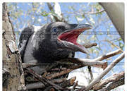
Покажите, как любопытный вороненок выглядывает из гнезда и пищит тоненьким голосом – кар-р-р, кар-р-р

Slide 5
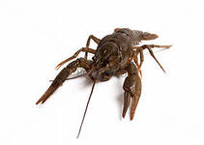
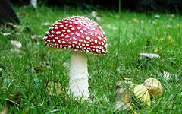
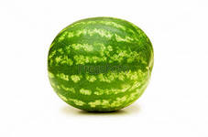
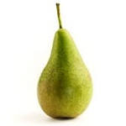
Определите место звука Р в словах (в начале, в середине, в конце).

Slide 6
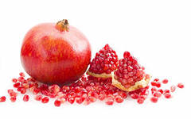
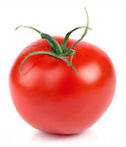
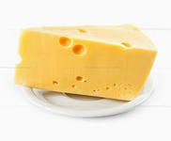

Slide 7
Кто в аквариуме? Какой первый звук в этом слове?

Slide 8
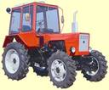
Произноси звук Р пока едет трактор

Slide 9
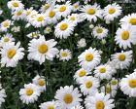
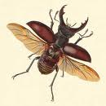
УР
ТРО
АРТ
УРУ
РО
РАР
АР
РА
АРА

Slide 10
Прочитай слова, где останавливается машина.
ТУР
КРОТ
РЫБА
РУКА
УРА
РОТ
КОМАР

Slide 11
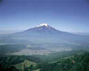
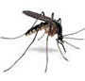
Ра-ра-ра – высокая гора
Ры-ры-ры – летят комары

Slide 12
Ру-ру-ру – начинаем мы игру
Ро-ро-ро новое перо

Slide 13
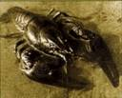
Под водой живет, ходит задом наперед.

Slide 14
Крашеное коромысло над рекой повисло

Slide 15
Отгадай ребусы:
ф

Slide 16
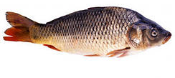
к

Slide 17
к

Slide 18
г

Slide 19
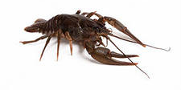
б

Slide 20
Догадайся, какие слова здесь спрятались:
СВУМДКУКУРУЗАШБОЛНЦ
ЗИФЛОЖМАКАРОНЫУБЧАД
КЖБГОРОХФЛАНЗШРОЗАСМ

Slide 21
Молодцы!!! Вы справились с заданием!!!

